Slide 1
Concept Footwear Solutions
L’Escarpin Ajustable Multi-Hauteurs

Slide 2
La mission
CFS utilise l’innovation technologique pour proposer un nouveau concept de chaussures aux femmes pour qu’elles n’aient plus jamais à choisir entre pragmatisme et allure.
CFS veut devenir la référence dans le domaine de la chaussure de ville pour femmes actives d'ici 10 ans. L'innovation, le design et l'internationalisation sont au cœur de notre stratégie de croissance.
Après le lancement de notre concept, CFS espère que la chaussure telle qu’elle est portée aujourd’hui sera aussi dépassée que le corset le fut à son époque.

Slide 3
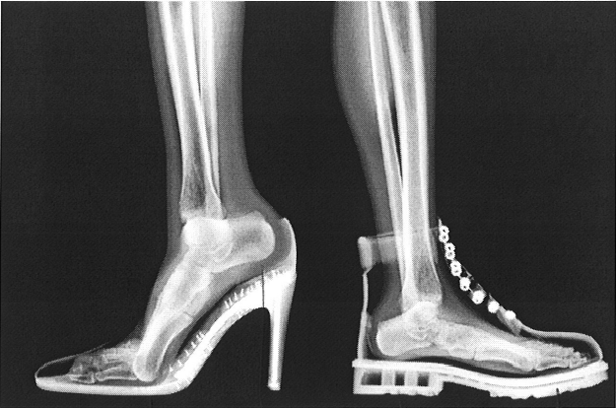
Problématique:
Les talons hautes sont inconfortable
Problèmes :
  Les talons hauts sont inconfortables et parfois dangereux
  Les talons plats sont pratiques mais ils manquent d’allure (et sont de plus en plus critiqués par les podologues)
  La solution actuelle est de sacrifier un des
  critères ou d’emmener deux paires de chaussures avec soi

Slide 4
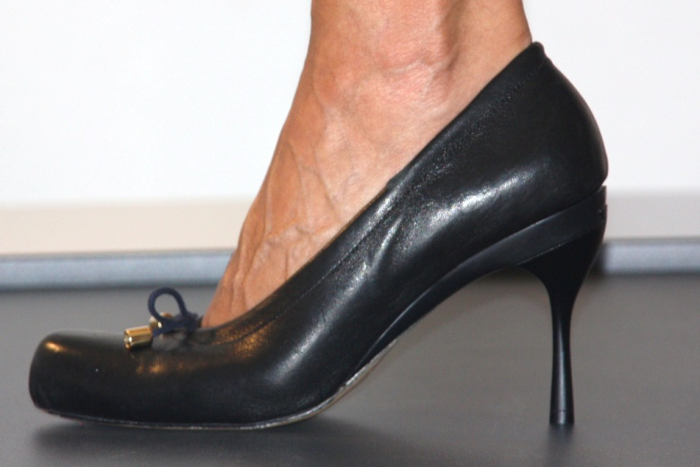
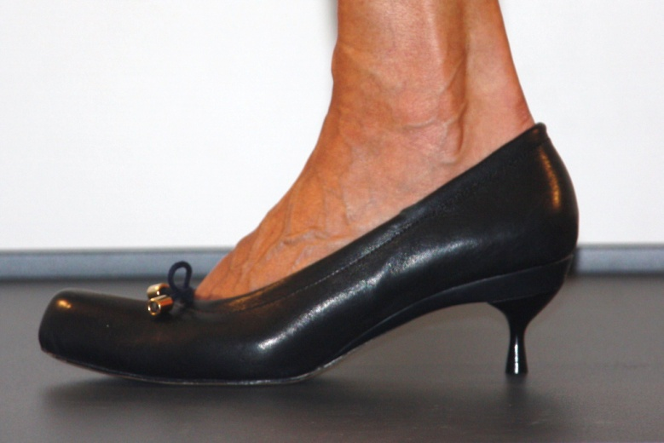
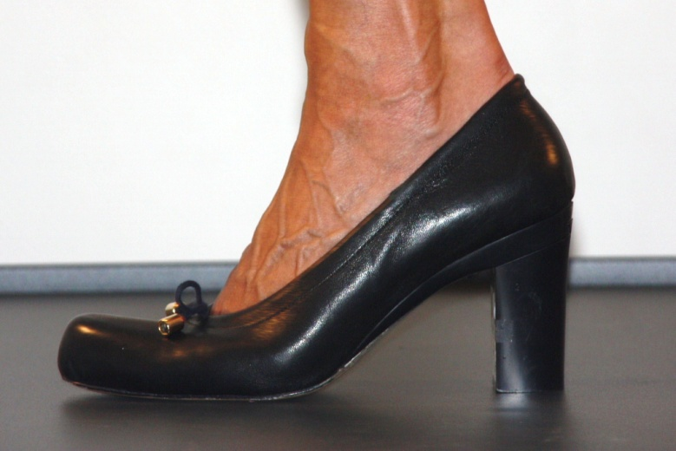
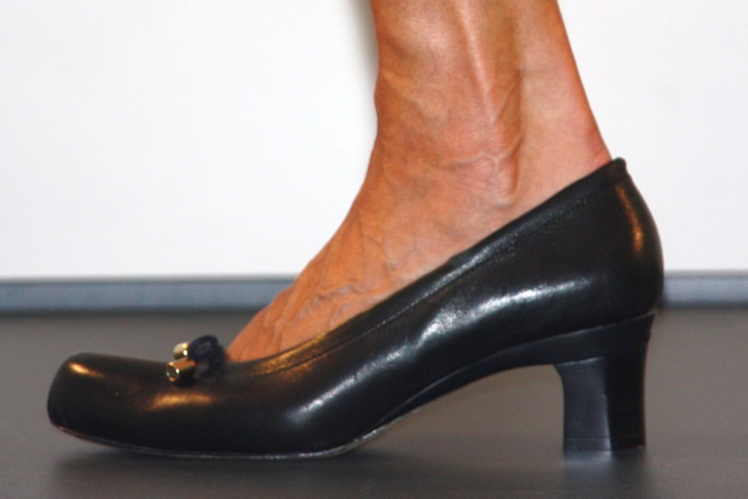
Laurence
Talon Renaud 8 ½ cm
Solution: La première escarpin multi-hauteur avec talon amovible
Laurence
Talon Pierre 4 cm
Laurence
Talon Denis 8 ½ cm
Laurence
Talon Christophe 4 cm

Slide 5
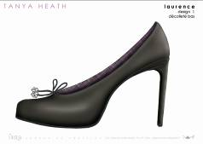
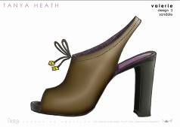
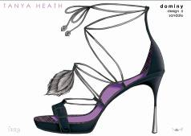
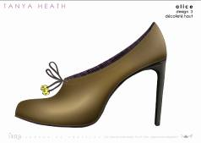
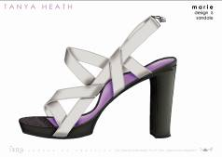
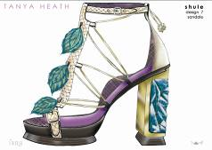
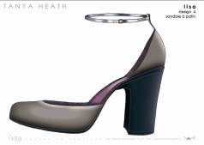
La première collection
Work
Play
Glam

Slide 6

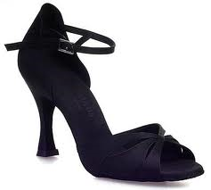
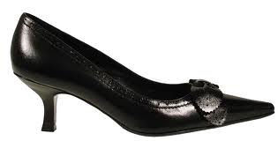

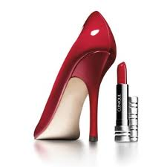
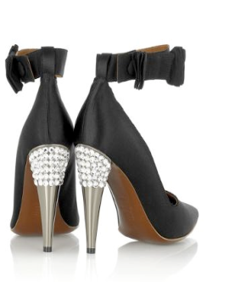

L’offre produit
Offre de base
Articles chaussants avec un mécanisme pour clipser les talons
1 paire de talons hauts (8 ½ cm)
1 paire de talons bas (4 ½ cm)
Accessoires supplémentaires
  Des talons vendus séparément pour changer le style des chaussures
  Guêtres
  Bijoux de chaussures…

Slide 7



Positionnement Haut de Gamme
Le marché
La concurrence
7% du marché de la chaussure de ville féminine
294 millions d’euros
Objectif
1,2% du marché cible en année 3
3,5 millions d’euros de CA
Cible
Femme active
30 – 55 ans
Revenu foyer > €45k
3,4 millions de femmes
Mephisto
Crocs
Aerosoles
Scholl
Arche
Freelance
Geox
Confort
Louboutin
Bata
Guess
Marché
Jimmy Choo
Glamour
La ballerine pliable

Slide 8
Business Model
Vente de chaussure classique
  BtoB : magasins multimarques et Internet
  BtoC : boutique en propre et site web marchand Tanya Heath
Vente en marque blanche pour les marchés de niche
  Femme enceinte => Véronique Delachaux
  Cérémonie => Pronuptia
  Seniors => Mephisto, Damart
  Femme Ronde => Casteluna
Vente de licence de développement de talons pour les créateurs qui souhaitent concevoir des talons pour notre chaussure
=> Modèle « Apple » : CFS deviendra le standard de la chaussure à talon amovible

Slide 9
Récompenses

Slide 10
L’équipe
Tanya Heath
Marketing / Distribution
/ Produit / Vision
Fournisseurs
DG / CFO
Florent Lucas
4 étudiants
Ecole Centrale Paris
Logistique/ Supply Chain
Expertise Chaussure
François Ascencio
Designer
(Sergio Rossi, Lanvin, Maison Margiela)
Astra,
Gautier
Souliers de paris
Fimecor Baker Tilley
Maitre Bouganim
CTC
Comité Professionnel de Développement Economique Cuir Chaussure Maroquinerie
Marketing / Distribution
Aurélie Leveau Falgayrettes
Marketing viral, buzz et programme de fidélité
Distribution
2 étudiants Master Dauphine

Slide 11
L’équipe fondatrice
Tanya Heath, fondatrice, ESCP Bac +5, Master Université de Toronto
  Dir mkt / Bus Dev de 3 start-ups dans le secteur des NTIC (Active Telecom, Xcalia, Jware Technologies)
  Professeur de marketing de l’innovation à l’Ecole Centrale Paris pendant 10 ans
  1 an de Private Equity pour RainMakers Private Equity
  Début en diplomatie et conseil en stratégie pour Bossard Gémini Consulting
Florent Lucas, co-fondateur, HEC Paris, spécialisation Management de Projets Industriels
  18 mois dans l’entrepreneuriat et l’innovation
  Expérience en supply chain en France et en banque à l’international

Slide 12
Concept Footwear Solutions
3 rue Castex
75004 Paris
01.72.33.97.26
Tanya Heath
tanya.heath@tanyaheath.com
06.33.37.79.06
Florent Lucas
florent.lucas@tanyaheath.com
06.21.83.75.45

